Slide 1
«На­уч­ные фо­кусы и за­гад­ки» Это для вас- ве­селые, на­ход­чи­вые и со­об­ра­зитель­ные наши ученики!
Ког­да ло­шадей по­купа­ют, ка­кие они бы­ва­ют?
Шкаф боль­шой, двер­цы ма­лень­кие; кла­дут бе­лое, вы­нима­ют чер­ное..
Из трех — че­тыре По­ложи­те на стол три спич­ки и пред­ло­жите то­вари­щу, не при­бав­ляя ни од­ной спич­ки, сде­лать из этих трех спи­чек че­тыре.
Ло­мать спич­ки нель­зя.
Ед­ва ли он до­гада­ет­ся, в чем сос­то­ит не­ожи­дан­ное ре­шение этой за­дачи.
В чем же?
Сколь­ко пар­тий? Трое иг­ра­ли в шаш­ки. Все­го сыг­ра­но три пар­тии. Сколь­ко сыг­рал каж­дый?
Угадай слово:
1. Ра­калет
2. Ки­хенат
3. Пор­тки
4. Ло­ваги
5. Ври­годан
6. Нос­цел
7. Ко­челев
8. Ви­ночу­дак
9. Сля­ратюк
10. Циль­ма­не
11. Кла­весорт
12. Зу­чит­со­бак.

Slide 2
От­ве­ты От­ве­ты
Мок­рые (пос­ле ку­пания)
Печь ком­натная. В нее кла­дут бе­лые дро­ва, а вы­нима­ют чер­ные уголья.
3. Из трех-четыре. Секрет ее в том, что из трех спичек вы делаете не четыре спички, а просто «четыре» — римскую цифру IV. Составить ее из трех спичек, конечно, очень легко. Таким же незамысловатым способом вы можете из трех спичек сделать шесть (VI), из четырех спичек — семь (VII).
4 Сколь­ко пар­тии?
Обык­но­вен­но от­ве­ча­ют: каж­дый сыг­рал по од­ной пар­тии. При этом за­быва­ют, что, ког­да пер­вые два иг­ро­ка сыг­ра­ли од­ну пар­тию, кто-ни­будь из них дол­жен учас­тво­вать во вто­рой пар­тии. Зна­чит, не­воз­можно, что­бы каж­дый из них иг­рал толь­ко по од­но­му ра­зу.
Пра­виль­ный от­вет: каж­дый сыг­рал две пар­тии.
. Ка­кие сло­ва?
1. Та­рел­ка
2. Тех­ни­ка
3. При­ток
4. Ивол­га
5. Ви­ног­рад
6. Сол­нце
7. Че­ловек
8. Оду­ван­чик
9. Кас­трю­ля
10. Мель­ни­ца
11. Ле­карс­тво
12. Зу­бочис­тка.

Slide 3
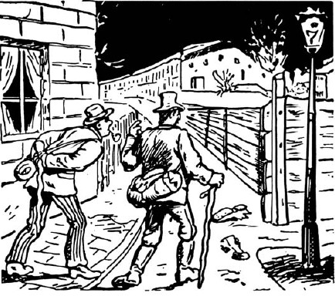
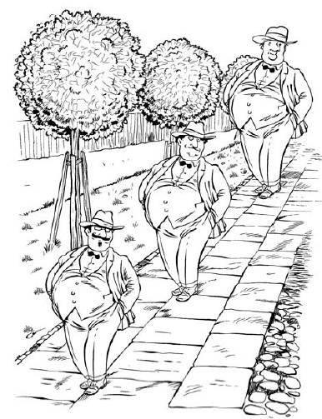
За­мыс­ло­ватые ри­сун­ки
Где ле­жит че­ловек?
Нас­коль­ко вы­ше?

Slide 4
ОТВЕТЫ
Где ле­жит че­ловек? По­вер­ни­те книж­ку так, что­бы фо­нар­ный столб из сто­яще­го прев­ра­тил­ся в ле­жащий. Тог­да близ вер­хне­го кон­ца это­го стол­ба, меж­ду ним и стол­бом за­бора, вы уви­дите го­лову че­лове­ка. Ту­лови­ще его гра­ничит с чер­ным не­бом.
Нас­коль­ко вы­ше?
Возь­ми­те по­лос­ку бу­маги и смерь­те фи­гуры. Вы бу­дете по­раже­ны: все три фи­гуры име­ют оди­нако­вую дли­ну! Пе­ред ва­ми один из об­ма­нов зре­ния.

Slide 5
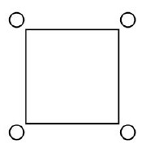
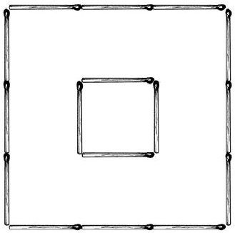
Раз­ре­зыва­ние и раз­ме­щение
Де­ревь­ев не ру­бить На этом чер­те­же квад­рат обоз­на­ча­ет пруд, а че­тыре кру­жоч­ка близ уг­лов — де­ревья. На­до рас­ши­рить пруд до раз­ме­ра, вдвое боль­ше­го по пло­щади, но так, что­бы де­ревья не сру­бать.
Воз­можно ли это сде­лать?
Мос­тик Сло­жите из спи­чек два квад­ра­та один в дру­гом, как по­каза­но на ри­сун­ке. Внут­ренний ма­лень­кий квад­рат пусть изоб­ра­жа­ет ос­тро­вок, ок­ру­жен­ный ка­навой. Че­рез эту ка­наву нуж­но пе­реки­нуть мос­тик из двух спи­чек. Как ус­тро­ить та­кой мост, обой­дясь толь­ко дву­мя спич­ка­ми?

Slide 6
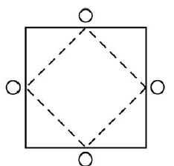
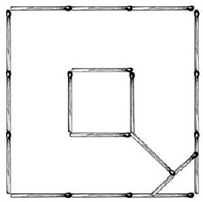
От­ве­ты

Slide 7
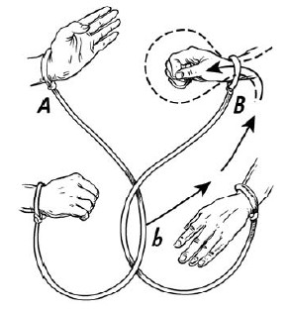
Мни­мые чу­деса
Ос­во­бож­де­ние
Свя­жите двух то­вари­щей ва­ших — А и В так, как по­каза­но на ри­сун­ке: бе­чев­ки ох­ва­тыва­ют за­пястья обе­их рук каж­до­го и пе­рек­ре­щива­ют­ся так, что ра­зой­тись нет ни­какой воз­можнос­ти. Од­на­ко это толь­ко ка­жет­ся. Су­щес­тву­ет прос­той спо­соб раз­нять пленников, не разрезая бечевок.
Бе­чев­ку, свя­зыва­ющую ру­ки то­вари­ща А, бе­рут в точ­ке, обоз­на­чен­ной на ри­сун­ке бук­вой Ь, и про­дева­ют че­рез коль­цо, ох­ва­тыва­ющее ру­куВ, в том нап­равле­нии, ко­торое обоз­на­чено стрел­кой. Ког­да про­тяну­та дос­та­точ­ная часть бе­чев­ки, в об­ра­зовав­шу­юся пет­лю про­совы­ва­ют ру­ку В и тя­нут бе­чев­ку А: оба то­вари­ща разъ­еди­ня­ют­ся.

Slide 8
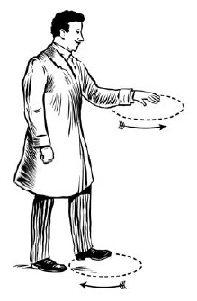
Занимательные опыты
Рука и нога
Вот задача, которая кажется с первого взгляда очень легкой: попробуйте левой рукой и левой ногой одновременно описывать круги в противоположных направлениях.
Ес­ли по­пыта­етесь это сде­лать, вы убе­дитесь, что ру­ки и но­ги не так пос­лушны вам, как вы ду­ма­ете.

Slide 9
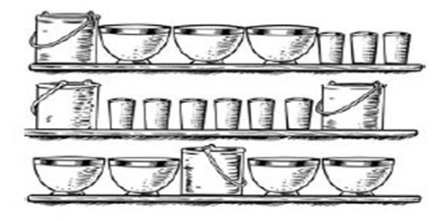
Пес­трые за­дачи
Улитка
Улит­ка взду­мала взоб­рать­ся на де­рево вы­сотой 15 м. В те­чение каж­до­го дня она ус­пе­вала под­ни­мать­ся на 5 м; но по но­чам, во сне, спус­ка­лась вниз на 4 м каж­дый раз.
Че­рез сколь­ко су­ток дос­тигнет она вер­ши­ны де­рева?
Сколько стаканов?
На этих пол­ках со­суды трех раз­ме­ров рас­став­ле­ны так, что об­щая вмес­ти­мость со­судов, сто­ящих на каж­дой пол­ке, од­на и та же. На­имень­ший со­суд вме­ща­ет один ста­кан. Ка­кова же вмес­ти­мость со­судов двух про­чих раз­ме­ров?

Slide 10
ОТВЕТЫ
Улитка
Через 10 суток и 1 день. За 10 суток улитка поднимется на 10 м, по 1 м в сутки; в течение же следующего дня она всползет еще на 5 м, т. е. достигнет верхушки дерева.
Сравнивая первую и третью полку, мы замечаем, что они отличаются друг от дру­га сле­ду­ющим: на треть­ей пол­ке один лиш­ний со­суд сред­не­го раз­ме­ра, за­то нет трех ма­лых со­судов. А так как об­щая вмес­ти­мость со­судов каж­дой пол­ки оди­нако­ва, то, оче­вид­но, вмес­ти­мость од­но­го сред­не­го со­суда рав­на вмес­ти­мос­ти трех ма­лых. Итак, сред­ний со­суд вме­ща­ет три ста­кана.
Те­перь ос­та­ет­ся оп­ре­делить вмес­ти­мость боль­шо­го со­суда. За­менив на пер­вой пол­ке сред­ние со­суды со­от­ветс­тву­ющим чис­лом ста­канов, мы по­луча­ем один боль­шой со­суд и две­над­цать ста­канов. Срав­нив это со вто­рой пол­кой, со­об­ра­жа­ем, что один боль­шой со­суд вме­ща­ет шесть ста­канов.

Slide 11
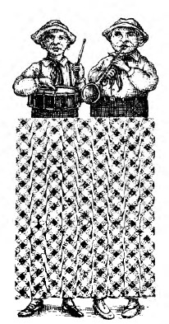
Обманы зрения
Кри­вые но­ги По­чему у этих двух че­ловек та­кие кри­вые но­ги?

Slide 12
ОТВЕТЫ
У этих людей ноги вовсе не кривые! Вы можете проверить их прямизну по линейке – все 8 линий идут совершенно прямо и параллельны между собой.
Проверку можно выполнить и без линейки: держите книгу на уровне глаз и смотрите вдоль линий ног, и вы ясно увидите, что ноги прямые.

Slide 13
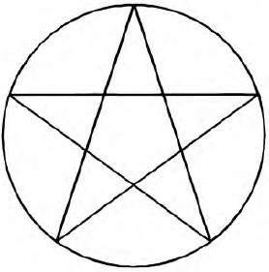
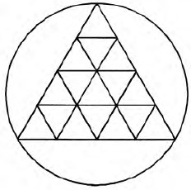
Непрерывное черчение, обойти многогранник по его ребрам, не посещая дважды ни одного ребра.

Slide 14
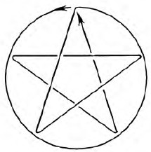
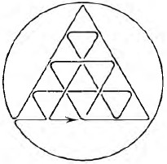
ОТВЕТЫ

Slide 15
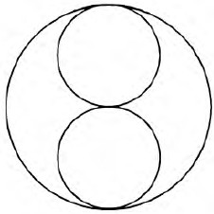

Slide 16
